Slide 1






募資平台
指導教練：卡斯伯
團隊成員：Anne、Blue、Clara、
Esther 、John 、JarDar
（北二組）
Notes:
大家好，我們是倍而兔募資平台的開發團隊，我是今天的主講人 Anne

Slide 2

目 錄
起心動念
概念發想
開發過程
平台功能展示
挑戰和突破
最喜歡的點、巧思
起心動念
Notes:
這是我們今天簡報的目錄，一開始會介紹為什麼會選擇做募資平台，再來是概念發想與企劃的過程，接著進入開發階段，以及功能展示，最後會說一下我們在過程中遇到的挑戰及我們設計的一些巧思~

Slide 3
起心動念
Notes:
在一開始呢~先說一下~為什麼會選擇做募資平台？

Slide 4
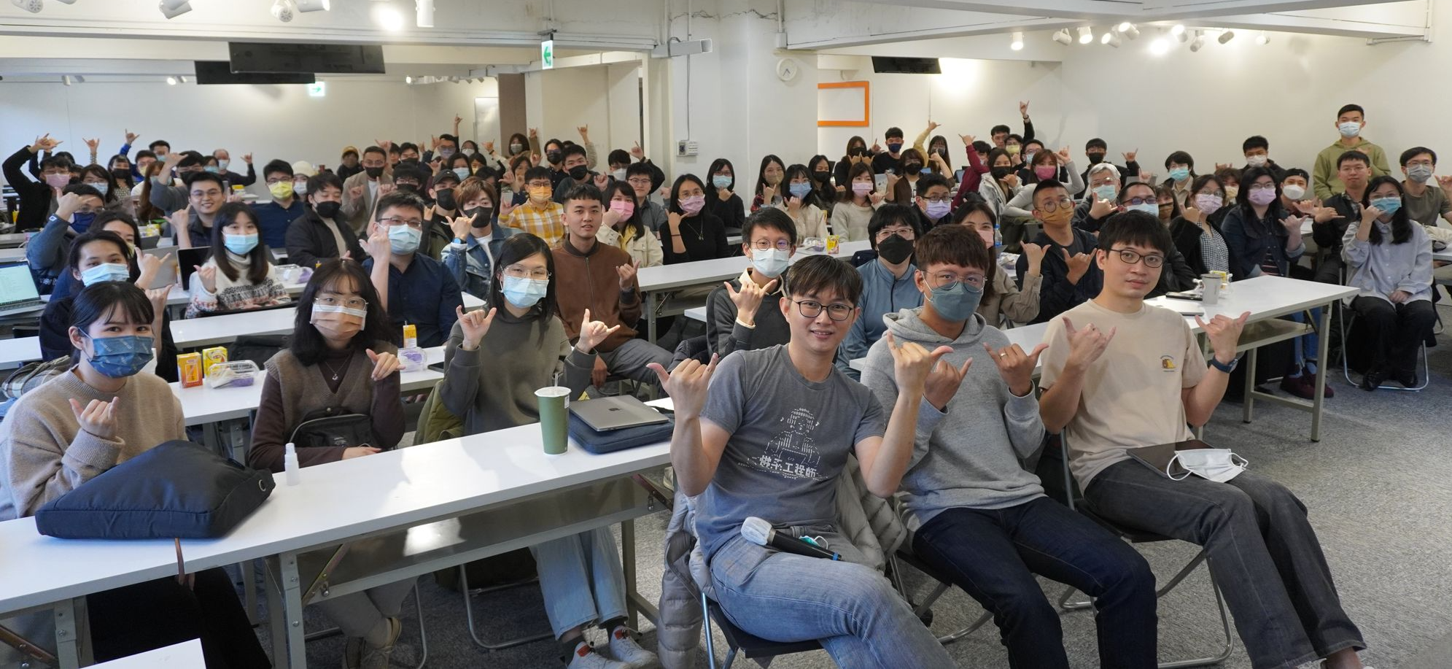
一切的起點 ...
初識
訂定專題題目
討論、發想
Notes:
一切的起點，就是在 2023 / 3 / 5 那天認識了我的組員們，從此展開了驚險萬分的旅程 (誤X)
在那天認識彼此，決定了未來幾個月一起燃燒生命的專題題目：募資網站！
選擇募資網站的原因，是因為我們都對募資網站感興趣，加上平時也或多或少有贊助的經驗，因此選擇募資網站作為我們的 project 題目。
那觀察到目前市場上的募資網站，大部分都是屬於物品、線上的募資，較少是線下實體活動這類的募資項目。
因此為了提供這類型的募資項目一個募資管道，我們幾經討論後，訂下了我們的主要 TA 是這些舉辦實體活動尋求贊助的提案廠商。

Slide 5

團隊成員
設計師
Tori
Midjourney
前端工程師
Blue
Clara
後端工程師
Anne
Esther
John
JarDar
行銷 兼 顧問
ChatGPT
Notes:
這是我們團隊的成員，前端有…，後端有…，大家協作十分順暢，彼此若有問題也會互相支援及技術的分享交流，很榮幸這次在這個專題遇到彼此，
也很高興能與大家分享我們這幾個月以來的開發成果~

Slide 6
概念發想
Notes:
專題目標確認後，我們開始了對平台的規劃及發想~
首先就是讓使用者如何能快速認識我們的平台，並能及時的獲得解答與贊助，過程中也有參考了市面上同類型的網站，如：挖貝、嘖嘖、Hahow、 flyingV 、手手公益 ...

Slide 7
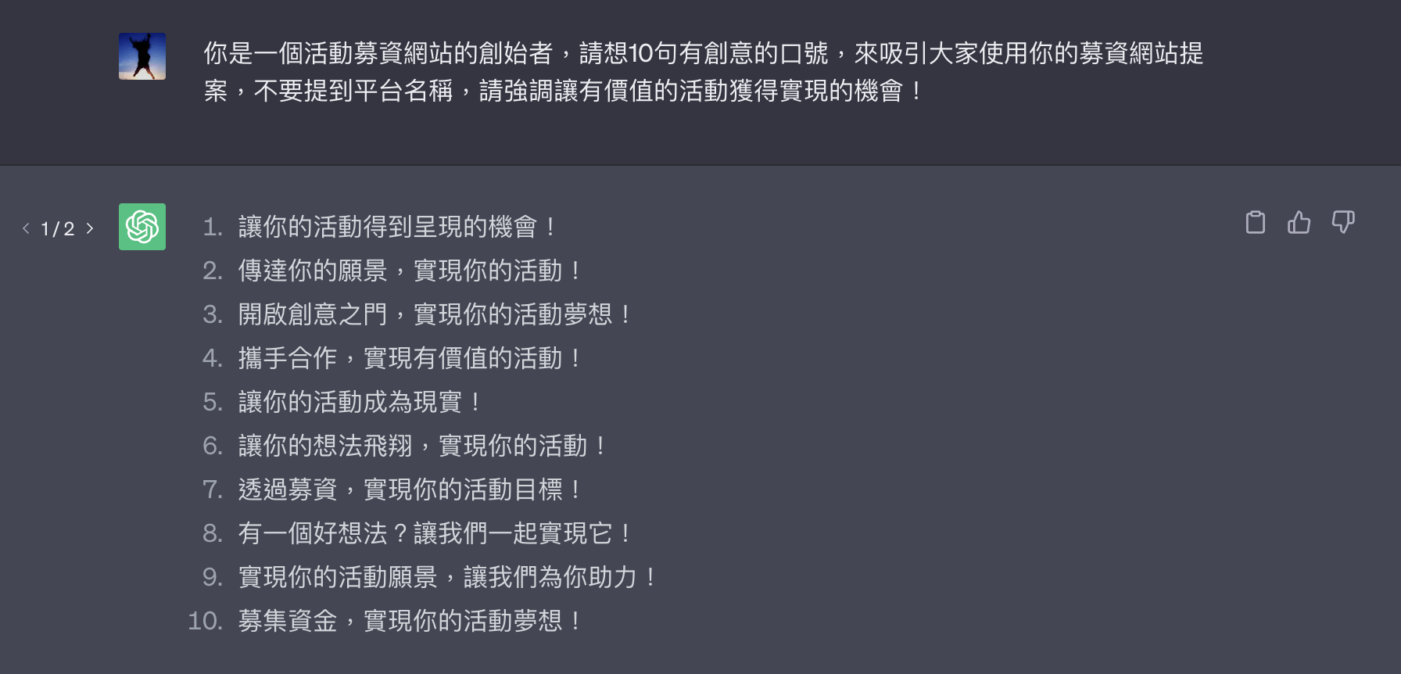
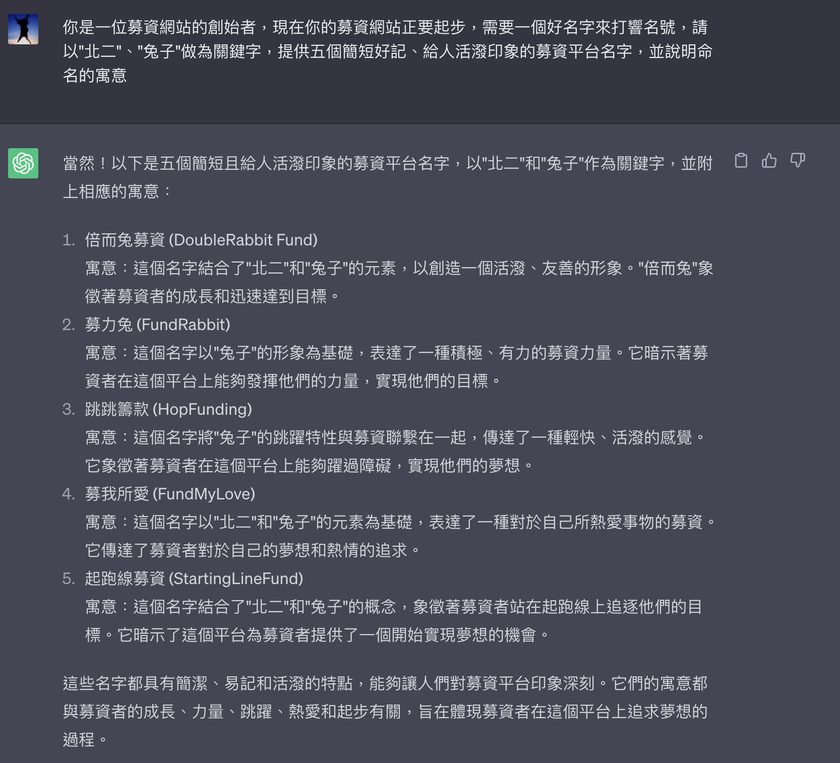
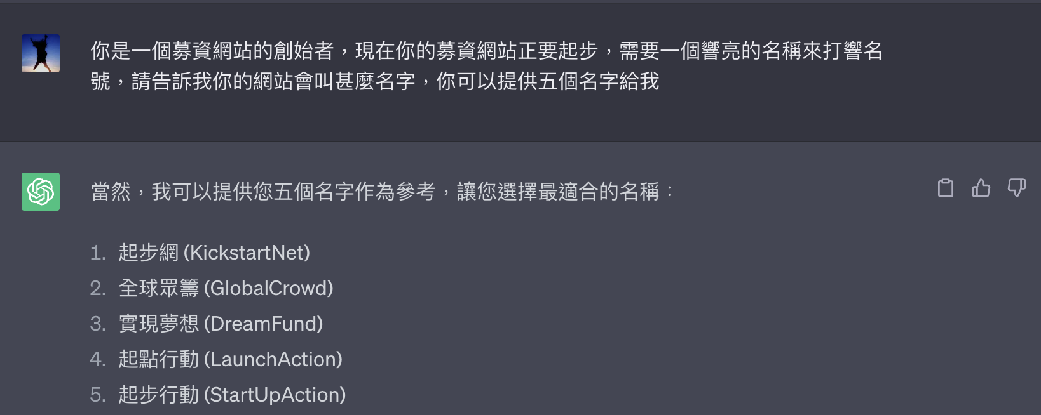
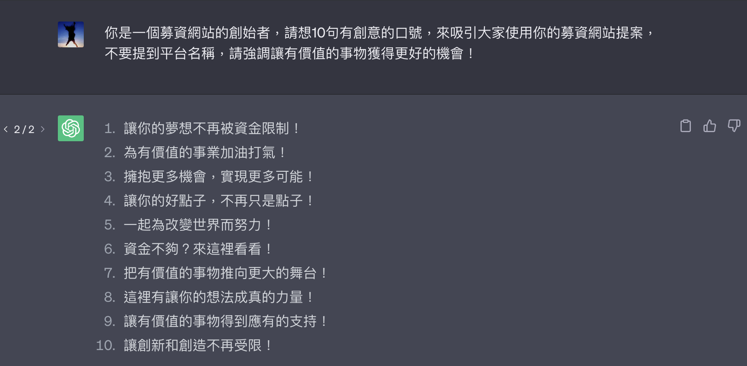
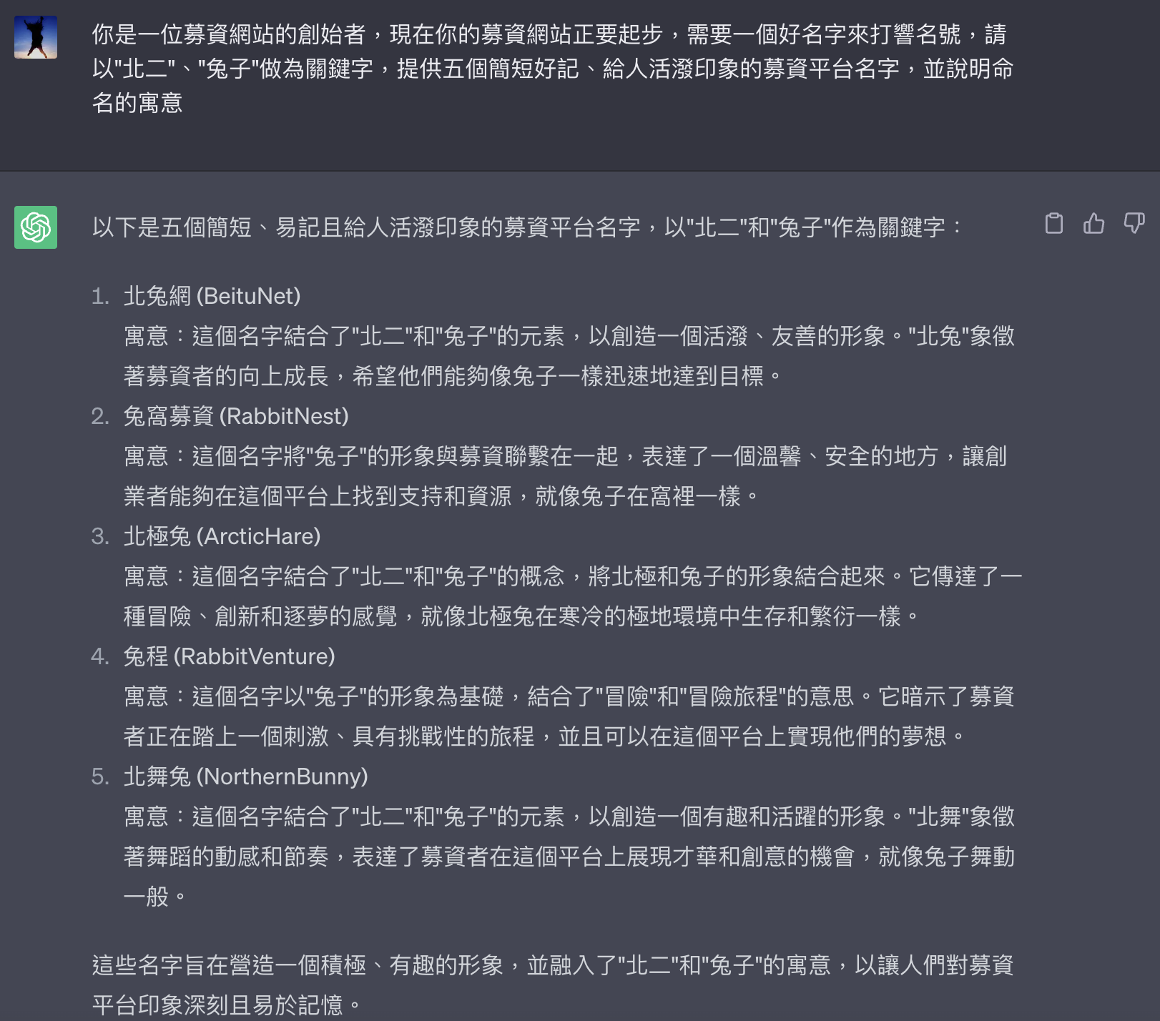
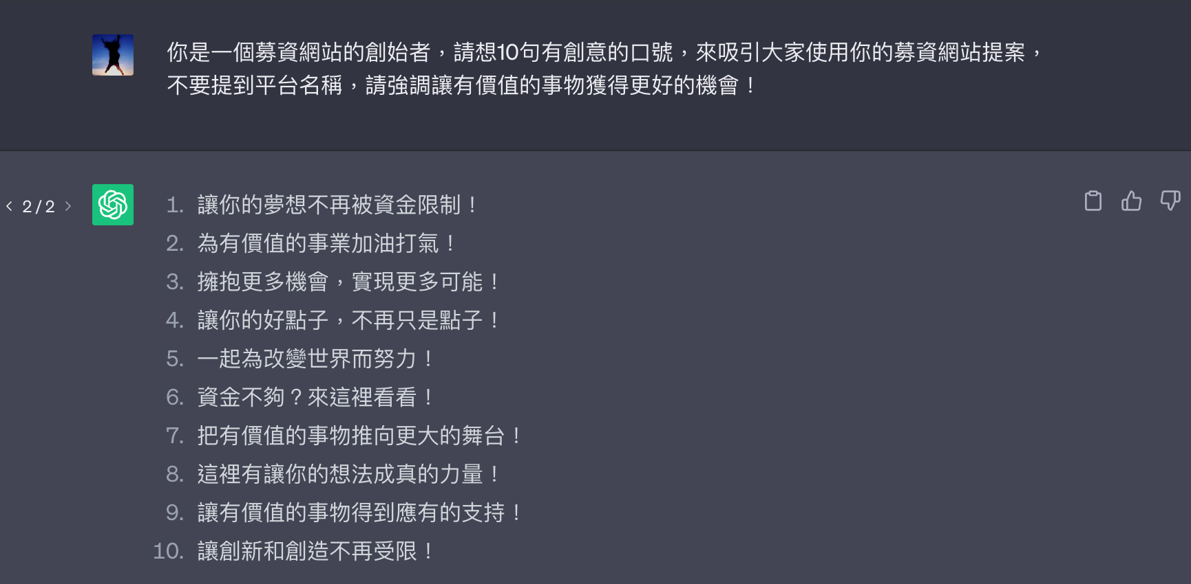
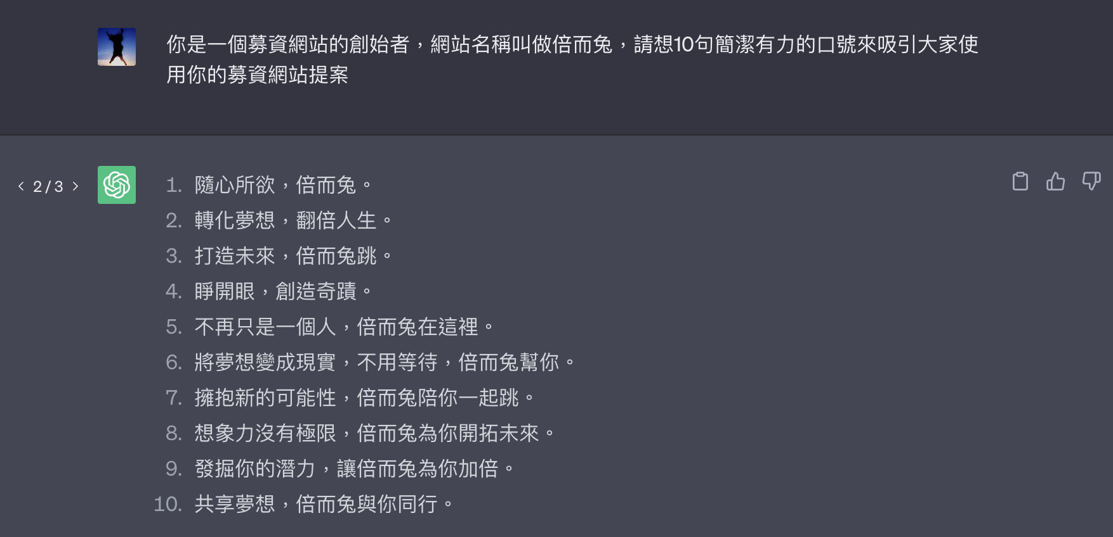
概念發想
Notes:
那大家一定很好奇，為什麼我們的平台取名叫「倍而兔」呢？
這是因為我們在兔年相遇，又因為六角學院的 Node.js 企業專題班而聚在一起，再加上我們被排到北二組， 有了這幾個關鍵字後，交給 ChatGPT，請他發想，最後經過小組投票 ，選擇「倍而兔」作為我們的平台名稱。
---
平台名稱確認後，繼而延伸發想 slogon 及其他視覺風格衍伸。

Slide 8
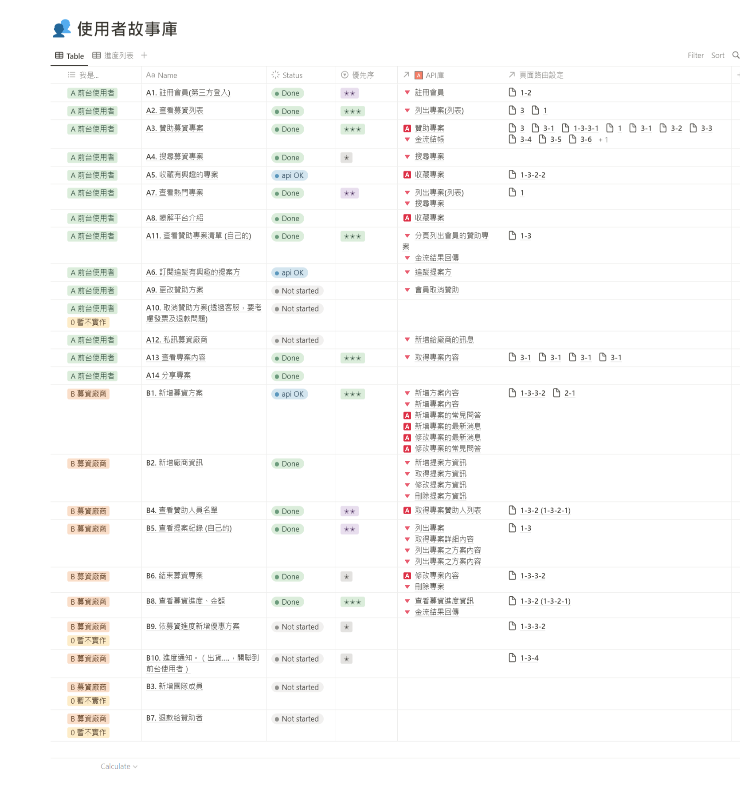
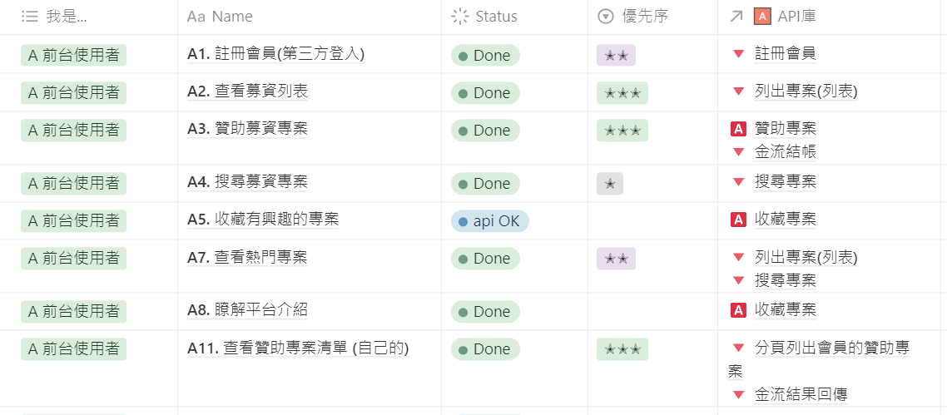
使用者故事
Notes:
在我們開始建置網站前，我們先進行了一系列的規劃和設計的工作，以確保我們的網站能夠符合使用者的需求和期望。 所以我們先列出使用者故事，也就是我們期許使用者能在我們的網站做到那些事，
總共有4個角色分別是 1. 一般民眾 2. 贊助方 3. 提案方 4. 平台管理者 這幾個角色在使用我們的網站時，會有哪些動機、行為和結果。

Slide 9
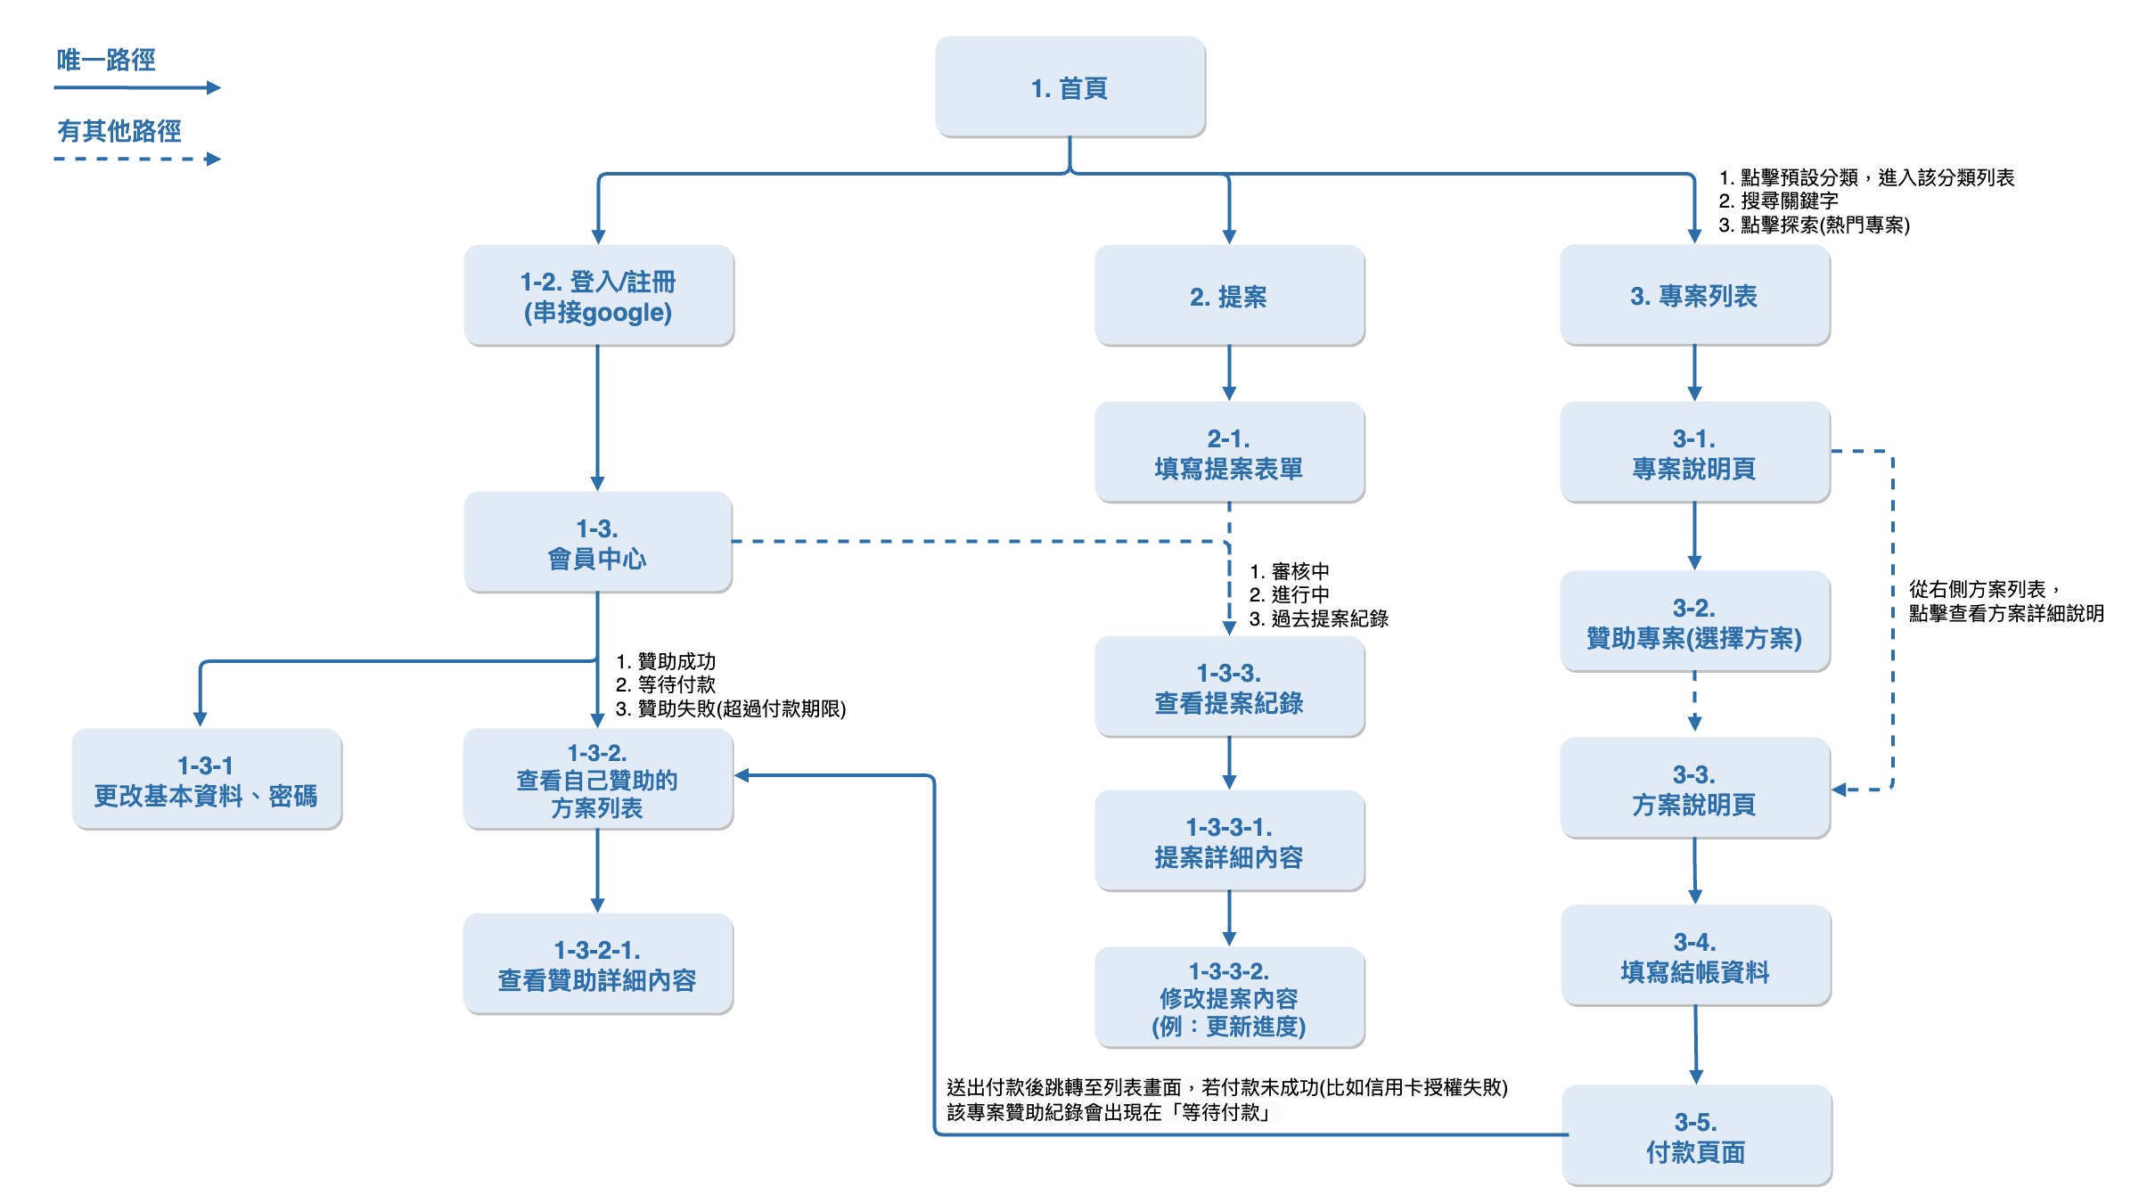
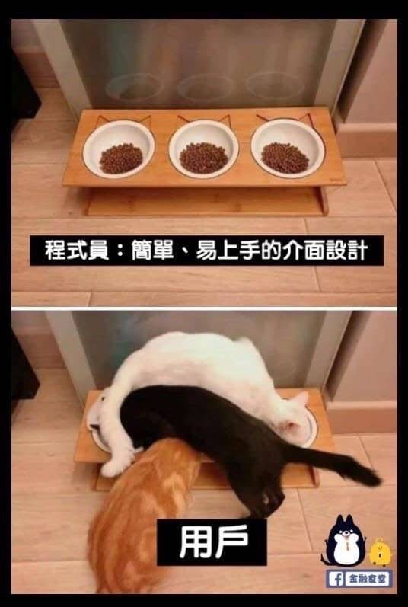
網站架構
Notes:
接著，我們進行了網站架構的設計，也就是要決定我們的網站有哪些主要的頁面，以及使用者怎麼進入我們的網站，及瀏覽網站的流程。
(按一下)希望能規劃出更流暢的動線及方便贊助的介面，雖然使用者不一定會如我們預期地進行操作，不過這又是另一個課題了。

Slide 10
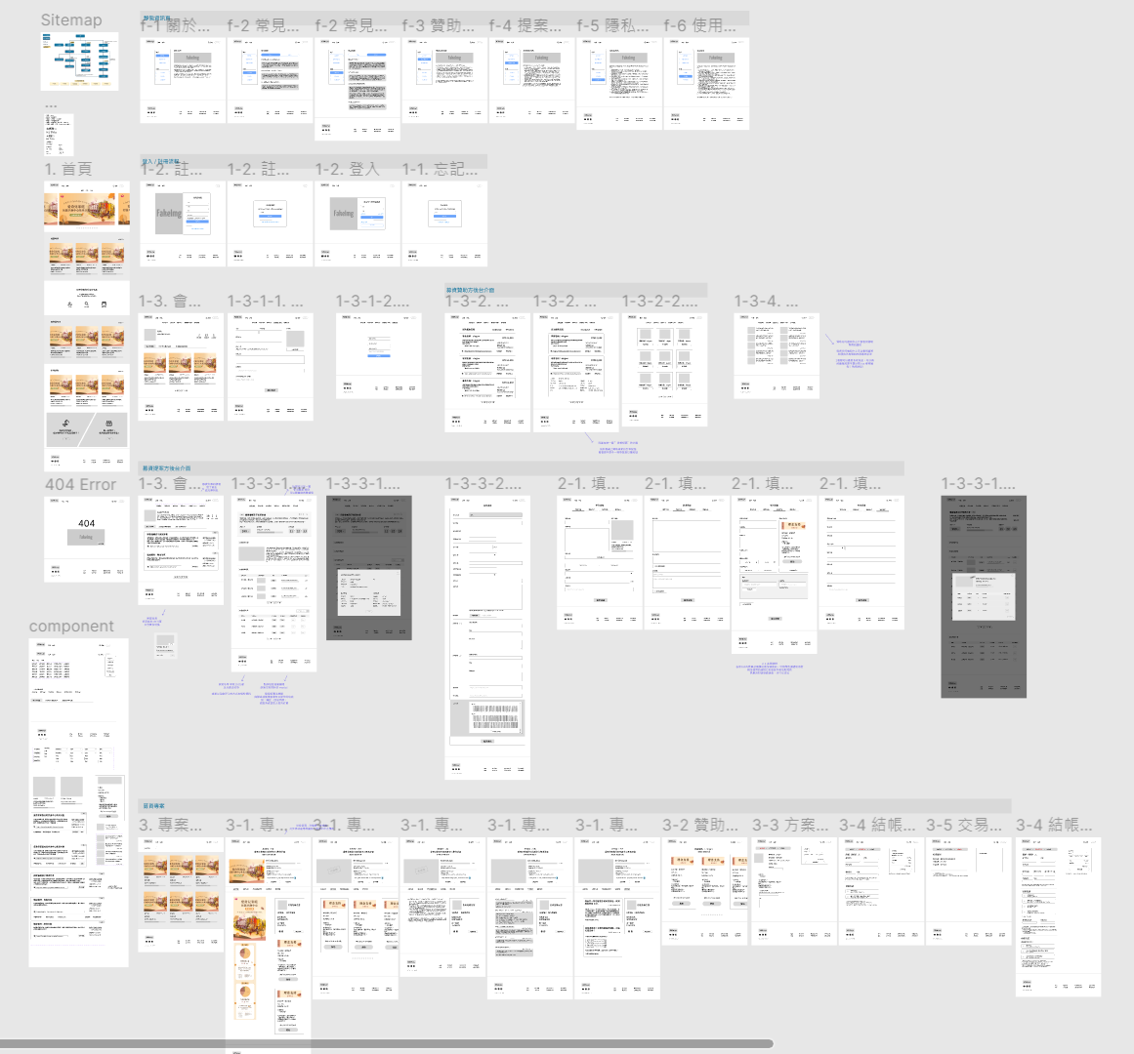
Wireframe
設計元素
童趣風
暖色系
亮色系
Notes:
再來，我們依據網站架構進行了線稿圖的繪製，這是一種構想我們的網站及頁面所需元素的排列和互動關係的呈現的方式。 總計有 40 個頁面呢~ 接著，列出我們理想中的網站元素及風格，像是童趣風，並希望以溫暖、明亮的色系為網站主要基調。將這些準備好後，後續就交棒給設計師進行設計了

Slide 11
開發過程
Notes:
在等待設計師設計的同時，我們開始著手開發

Slide 12
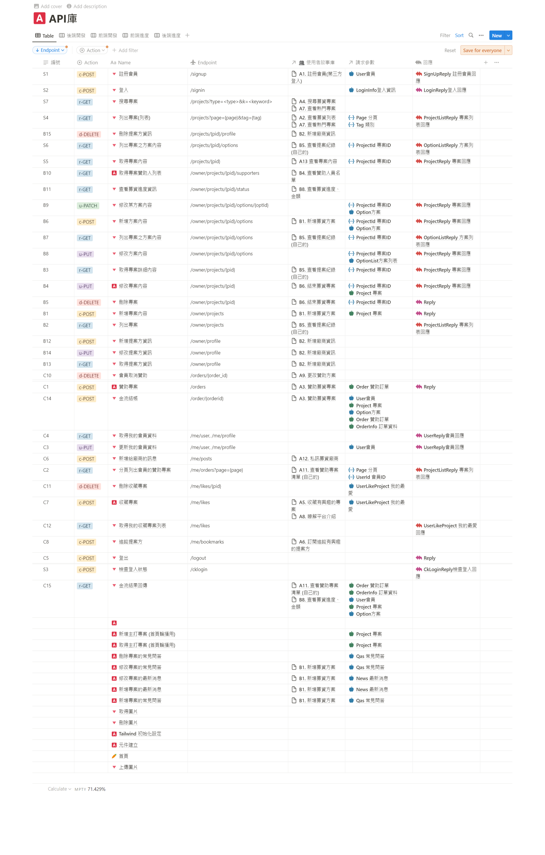
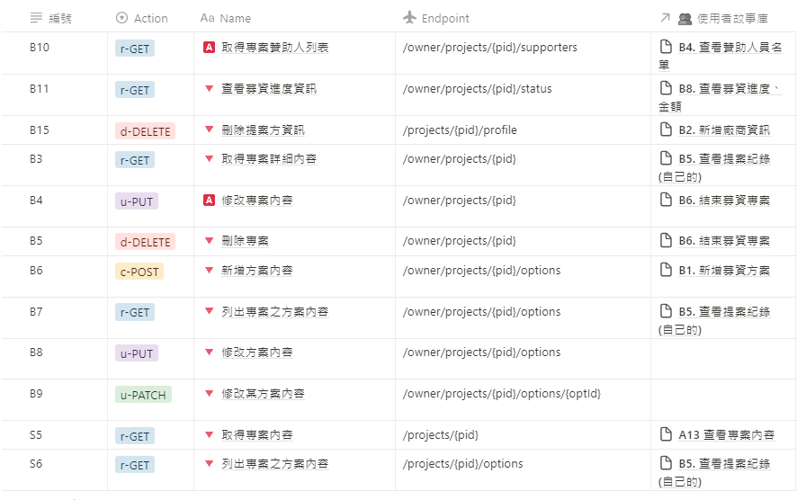
API 規格
Notes:
首先是規劃網頁資料的部分，在有了使用者故事之後，我們可以依據這些使用者的行為，去規劃網站的資料架構，並以此來規劃前端與後端溝通時所需的 api 。 整體 Api 高達 50 支，涵蓋一般使用者、募資專案、提案方、贊助方…的增改刪查

Slide 13
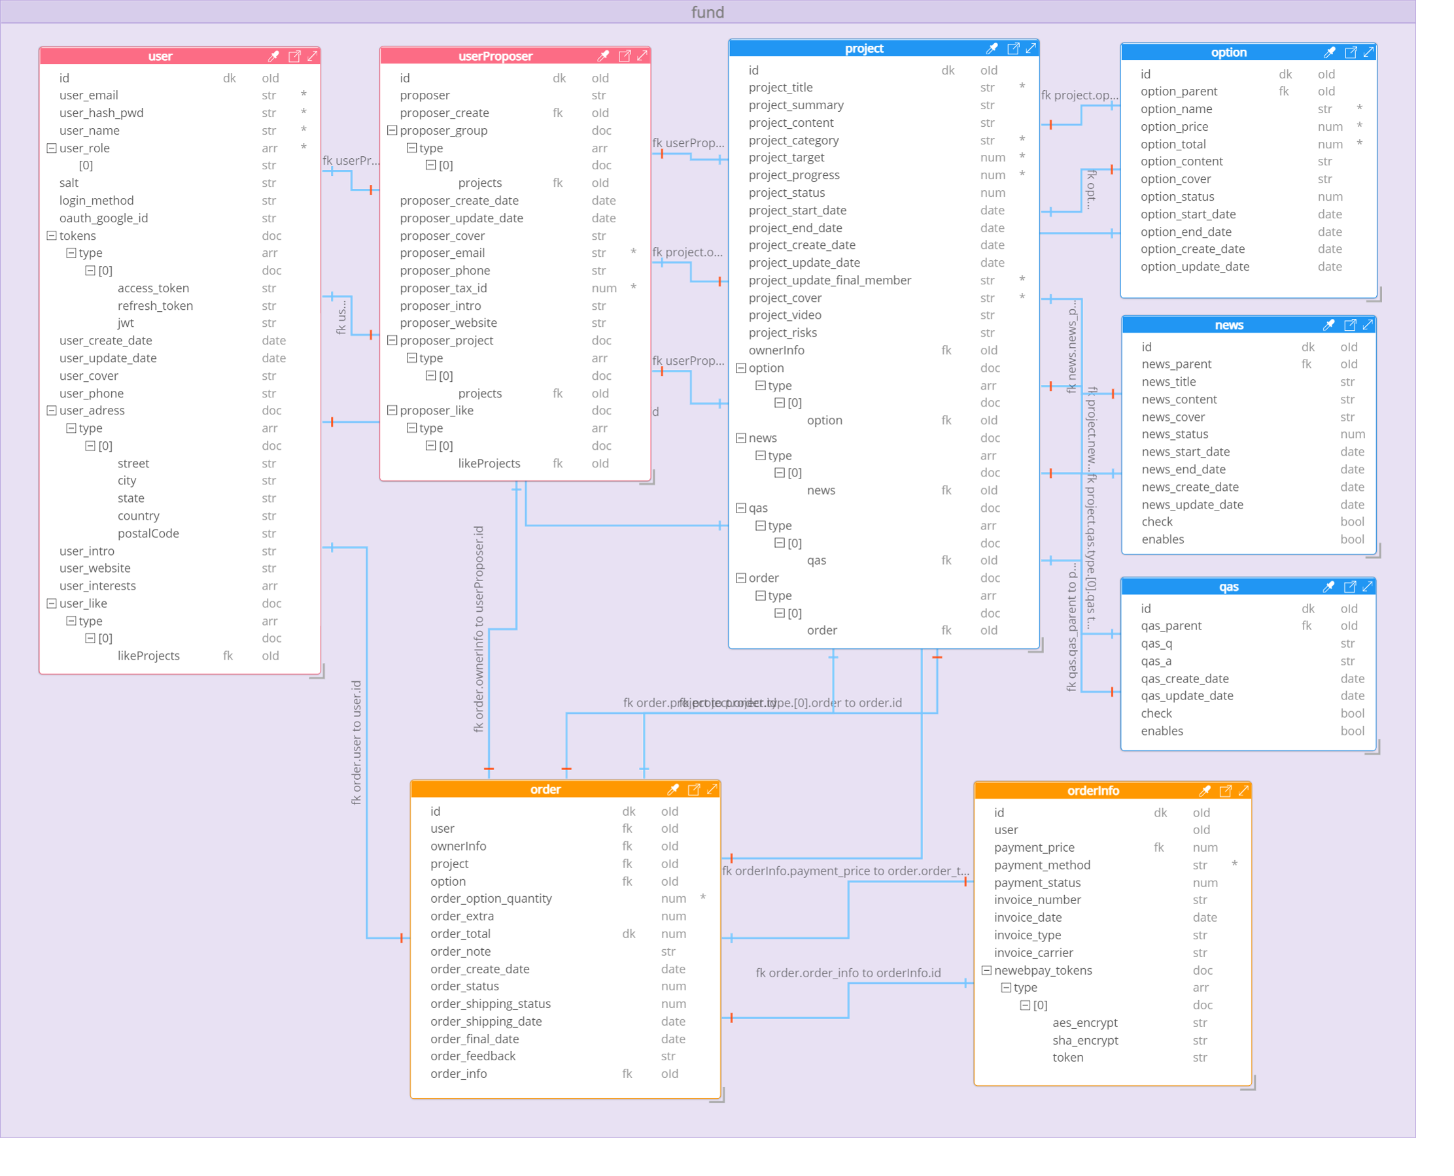
ERD
User like Project
User
User get Order
Project
Project has Option
UserProposer has Project
Order by Project
Option
UserProposer
Order
News
OrderInfo
Qas
Notes:
在有了api規格後，我們結合網站架構規劃出所需要的資料庫格式，
可以簡化成像這樣一張關係圖，這邊呈現的是各資料表的關聯 (恩怨情仇)

Slide 14
平台功能展示
Notes:
接下來是平台功能展示的部分

Slide 15


平台功能展示
贊助方
提案方
檢視所有專案
贊助心儀的專案
查看個人的贊助紀錄
新增募資提案
查看提案紀錄
查看提案專案的募資狀況
Demo 〉
Notes:
平台功能展示，會分成贊助方及提案方來做 demo …(按一下)

Slide 16

開發時程
發想
開發
成果發表
1
設計
3
測試及修正
5
2
每週
2次小組會議
1次教練討論
爆肝的每一天
4
決戰發表日！
訂定題目
構思UserStory
繪製WireFrame
決定網站風格
選定開發技術
「為什麼突然掛了...」
「我這邊是正常的啊！」
Notes:
其實整體時程蠻短的，在3個月的期間 - 從發想、設計到規劃及開發，中間還要扣除平日上班及不定時加班的時間
而在密集開發期，居然有辦法每週開2次小組會議＋1次教練討論，真的不知道時間是怎麼來的，簡而言之就是爆肝的每一天
而在開發及測試階段，會不定時在小組頻道不斷上演的是「欸，為什麼網站突然掛了...」，「我這邊是正常的啊！」
在經歷了這些後，終於迎來了今天 – 成果發表

Slide 17

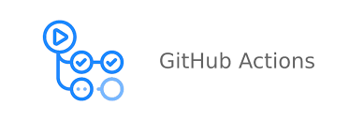















使用技術 – 開發
前端
後端
CI/CD
串接服務
第三方登入
ViTest
Notes:
我們使用了Vue來建立我們的網站的前端，並搭配 Nuxt 來做 SEO 的優化，還使用了Tailwind來美化我們的網站。
在後端的部分，我們使用了Node.js 並搭配 Express 來建立我們的網頁伺服器和路由。
而不論是前端還是後端，都有使用 TypeScript 來開發，TypeScript 的好處是可以預做型別檢查，並且建立更嚴謹的程式碼撰寫風格。
資料庫的部分則是使用MongoDB這個非關聯式資料庫來儲存和查詢我們網站的資料。
CICD 由 Github Actions 負責 CI，每次更新都會執行 Vitest 的測試，在 Render 部屬專案，可以做到 CD 的部分
前端則是使用 Playwright 來進行測試，並部屬在 Vercel
而我們平台有串接的服務，
像是 google 第三方登入作為我們平台的其中一種登入方式
並使用 Firebase 作為我們的圖床儲存服務
在贊助結帳的部分則是串接藍新金流，作為我們的金流服務商

Slide 18
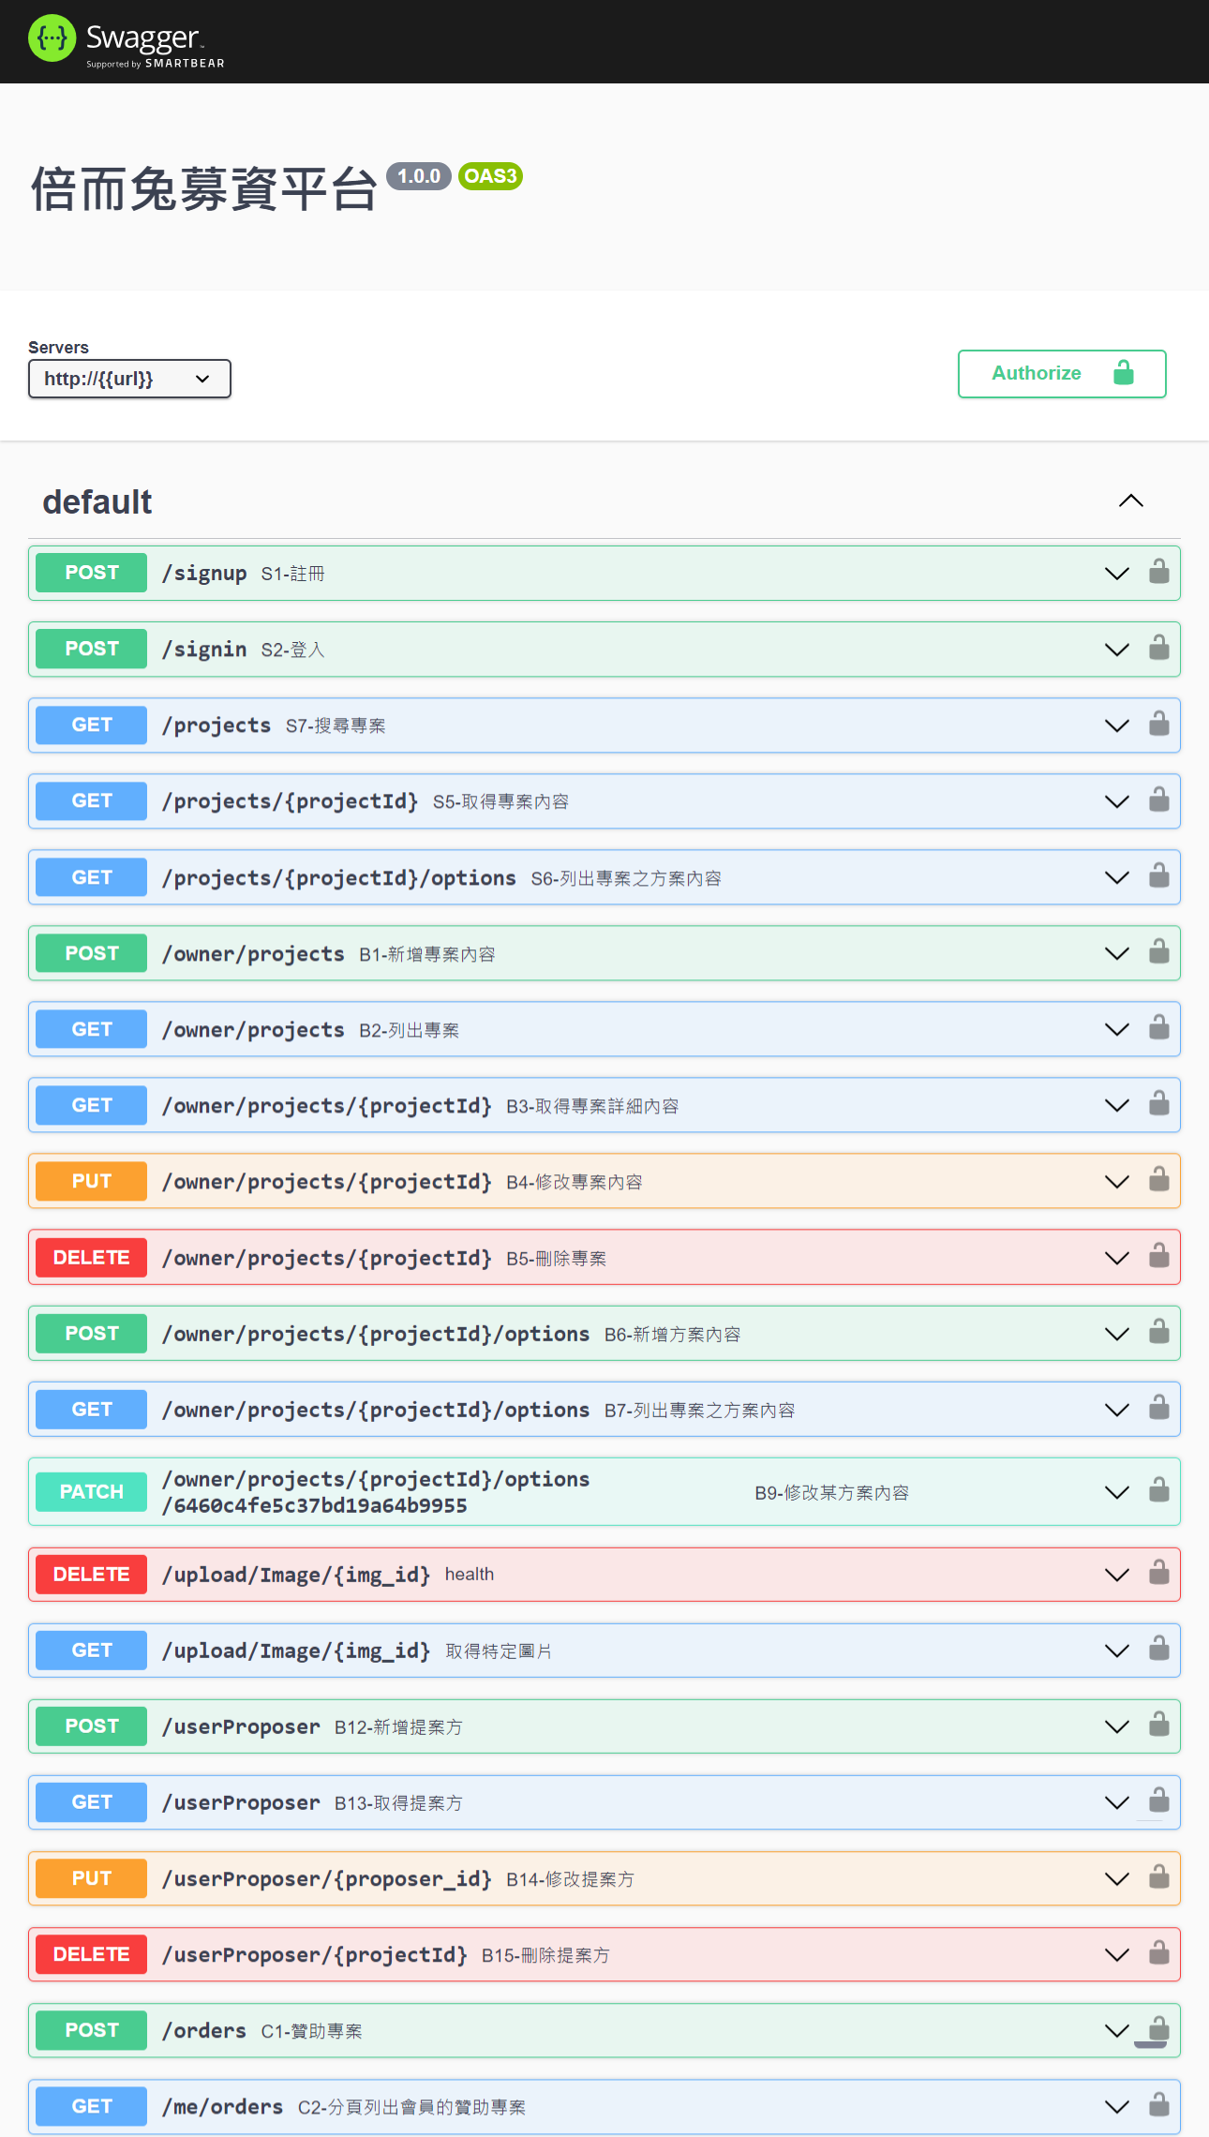
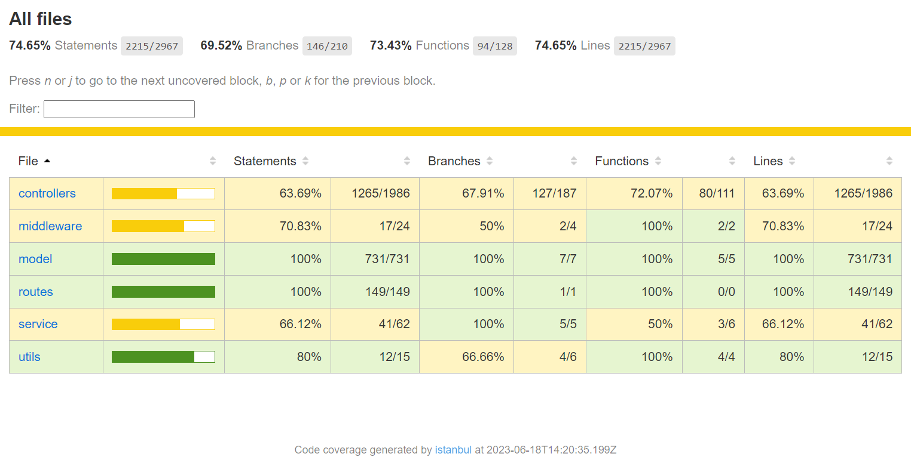
後端api文件及測試報告
Notes:
後端 api 文件 - 有使用 swaggwer 作呈現
以及我們的測試報告

Slide 19











使用技術 – 工具
協作工具
輔助工具
規劃工具
其他
WebHook
Notes:
使用的工具的部分
我們使用 Notion 作為專案管理工具及使用 git 協作管理程式碼
在輔助工具的部分，則是有請 midjourney 及 Bing 幫忙產出專案會用到的圖片，以及如果開發上有遇到問題，則會透過 ChatGPT 及 Bing 尋求支援
而在前期，我們有使用 drow.io Figma Whimscal 來做規劃及 wireframe 的繪製
其他有使用到的技術，
使用 postman 作為前期開發工具
用 Uptimerobot 來定時確認後端狀態，並確保後端隨時都可以迅速回應 (按一下) 以及串接 Discord Webhook

Slide 20
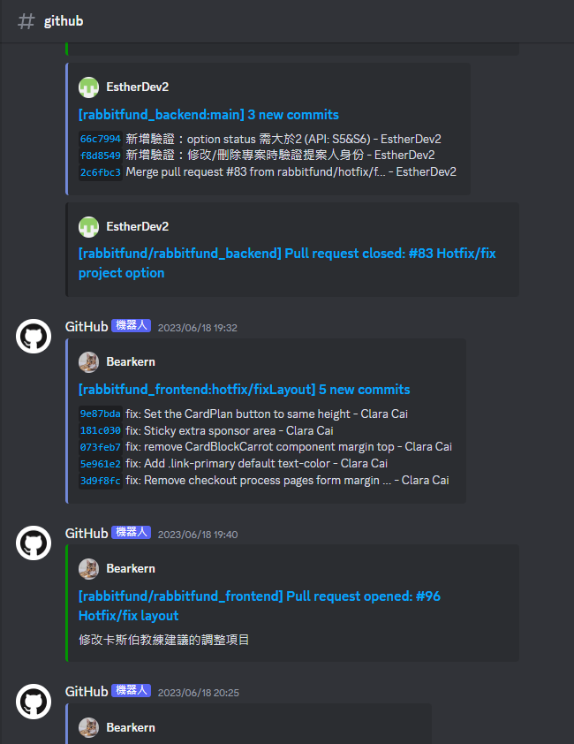
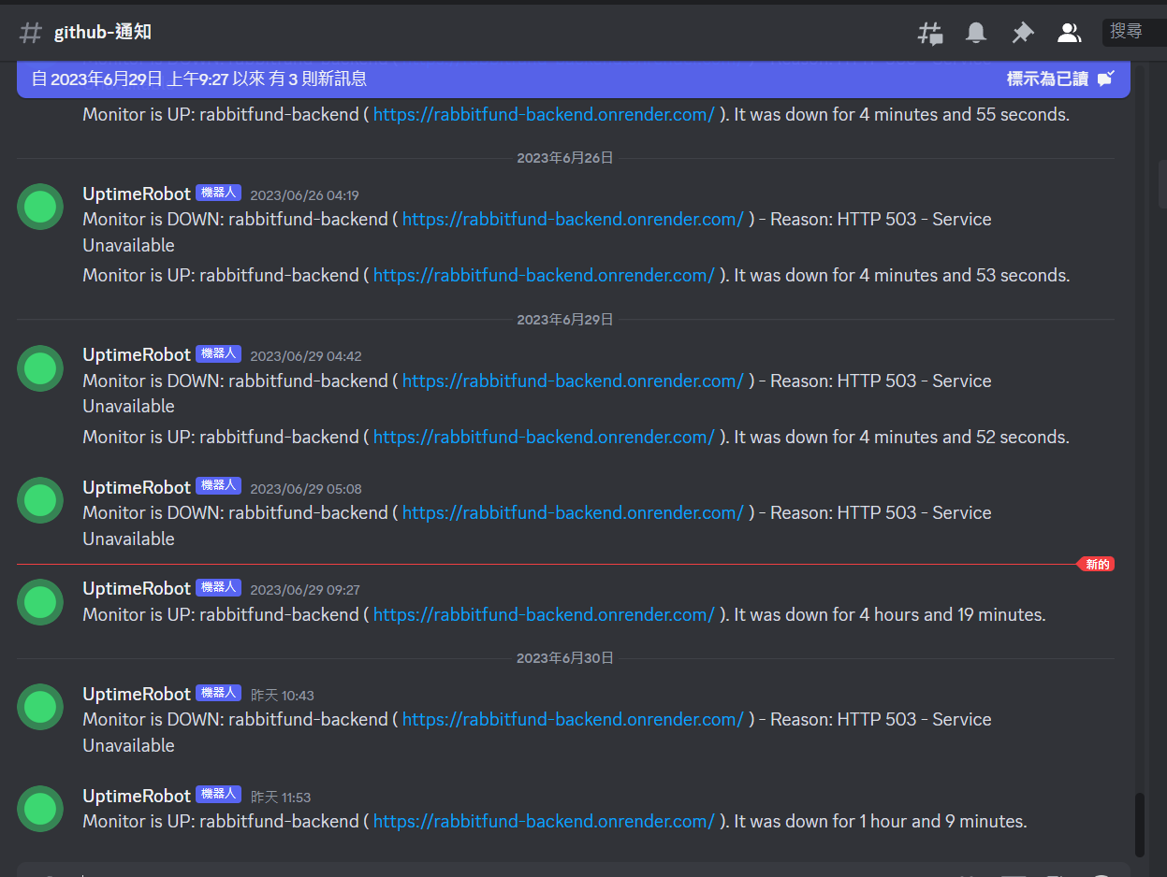
Discord Webhook 通知
Notes:
組員很貼心，將 Github notify 及 Uptimerobot 串接到 Discord 上，方便我們隨時掌握彼此的開發狀況及伺服器的運行狀況

Slide 21
挑戰和突破
Notes:
接下來會介紹我們在過程中遇到的挑戰，以及如何解決，並突破自己

Slide 22

規劃階段
專案大方向
網站整體設計
內/外部雙向溝通
組員
教練
設計師
Notes:
組員 Esther 在初期剛好負責到前兩個里程碑，也就是專題規劃及線稿確認，這兩個階段要決定專案大方向及整體設計，需要密集地進行內/外部雙向溝通，過程中時常擔心自己是否思考不夠全面而有所疏漏，也常常擔心自己做的不夠好
在跟設計師溝通時，由於一開始沒有經驗，不太確定我們想要的需求其實是可以跟設計師提出的，也曾因為抓不到頻率而苦惱過，
好在過程中很有六角學院的卡斯柏老師及Joanne幫忙與設計師溝通，讓後續的開發得以順利進行
透過這次經驗切身體會到 「溝通」這項「軟技能」的重要性，相信對我們未來的職涯也會有許多幫助。

Slide 23
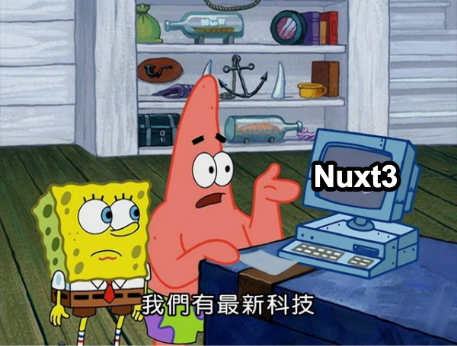
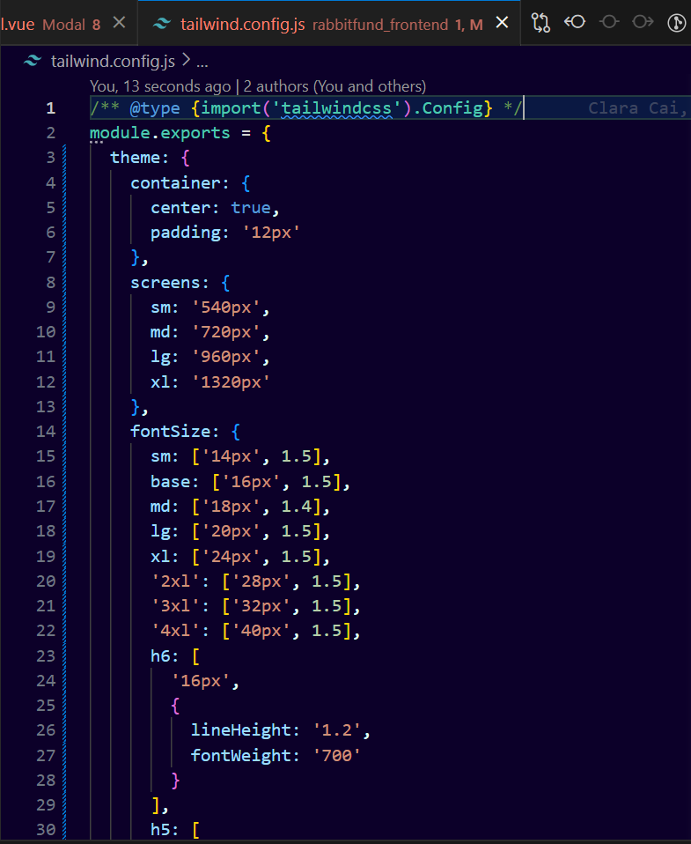
開發階段 – 使用新技術
Nuxt Tailwind
Nuxt.js
Notes:
學習新技術後直接應用在專案上大概是最實在也最痛苦的練習方式，若要一句話帶過大概就是「痛並快樂著」（？）
前期雖然已經盡可能瘋狂補充技術知識，也有每周的技術讀書會分享
但開發上難免還是會是會碰到需要技能組合應用的情景，這時候又會有更多額外變化產生。
像是…
Nuxt Tailwind
因為我們組員Clara想要鍛鍊切版技能，因此沒有使用現成的UI框架，而是選擇手刻並搭配 Tailwind，因此一開始在設定 config 及 Nuxt Tailwind 的設定時，也花蠻多時間在閱讀官方文件及找資料，從不熟需要一直看文件，到開發中期可以下意識的寫出來，也是蠻有成就感的。
Nuxt.js
由於我們是募資網站，因此為了在搜尋引擎中獲得更好的曝光和流量，注重網站的搜尋引擎優化（SEO）是至關重要的。因此選擇使用Nuxt.js作為我們專案的前端框架。
雖然 Nuxt 提供許多方便開發的功能方便開發者上手且大家對Vue相對熟悉，但在實作上還是要多去理解一下其相關概念（如：Nuxt的所提供的渲染機制、hydration...等）。此外，與我們熟悉的 Vue.js 相比， Nuxt 還有一些自己的設定，例如它使用了另一個JavaScript庫ofetch來發送HTTP請求。在實作時也不免於頻繁上網尋求解答，幸好最後在參閱許多文章後都有成功達成想要的效果。
過程雖然痛苦，但當實作出規劃的功能時，成就感也是難以形容。

Slide 24
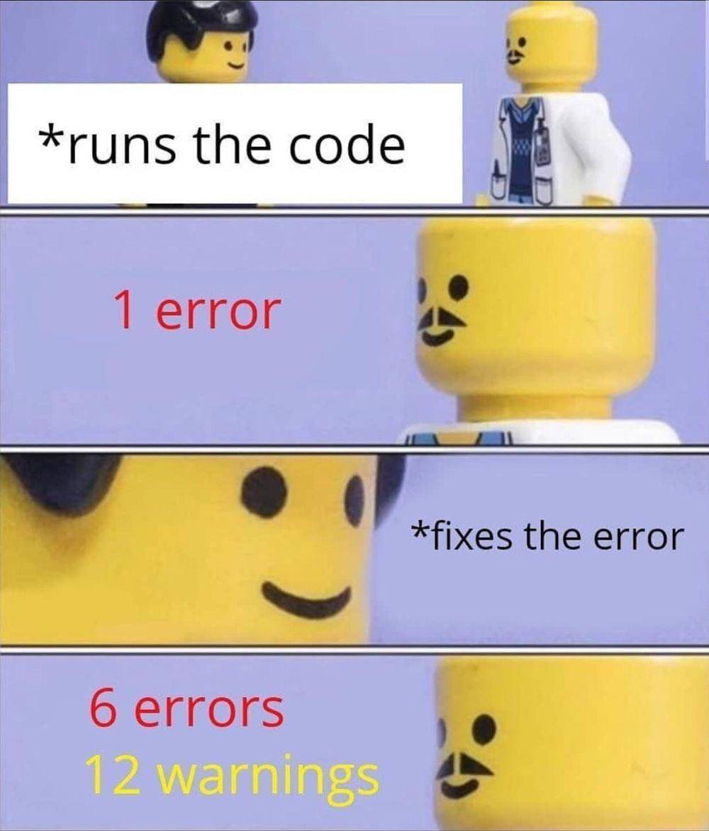
開發階段 – 使用 TypeScript
Notes:
這次由於受偉杰校長的技術分享 (推坑)，讓我們認識到 TypeScript 的好處 – 預做型別檢查，並且建立更嚴謹的程式碼撰寫風格，因此決定專案的前後端都採用 TypeScript 來撰寫，說得很簡單，就讓我們來看看到底遇到了哪些問題吧~
像是後端的環境建置，是由我們的組員上竣幫忙建立前後端環境，由於大家都是第一次碰 typescript，再加上 express 沒有像 Vue 那樣有是否要使用 typescript 的建立選項，所以花了不少時間查文件看大家都怎麼建立以 www 檔啟動的 typescript + express 的後端環境 。
但看來看去，都沒有找到那麼完美符合我們需求的設定，過程中也有嘗試過直接把程式碼丟給 chatGPT，請他幫忙轉成 typescript 可以用的設定，但來回測試後還是有問題，最後還是老方法 google ，靠著拼裝各個網路上的範例，才終於建立起我們專案的後端環境

Slide 25
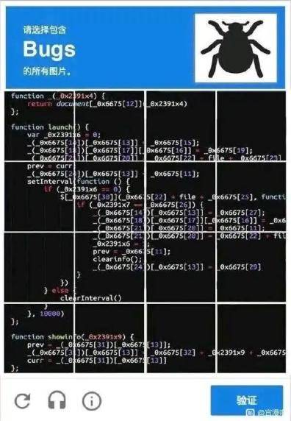
前端 debug
取得 api 資料
Client 端渲染與Server 端渲染
方式使用不當
. . .
Notes:
有關 debug 這件事…
在前端開發上如果遇到一些比較奇怪、不如預期的現象通常是由對整體專案比較熟悉的組員 Blue 幫忙debug，
遇到的問題也是千奇百怪
包括但不限於直接操作API取得的資料造成server端與用戶端渲染結果不如預期、錯誤地使用pinia...等。
解決這些問題可能需要仔細的除錯和測試，有時候需要花費大量的時間和精力。
感謝 Blue 的大力支援讓專案順利上線~

Slide 26
最喜歡的點、巧思

Slide 27
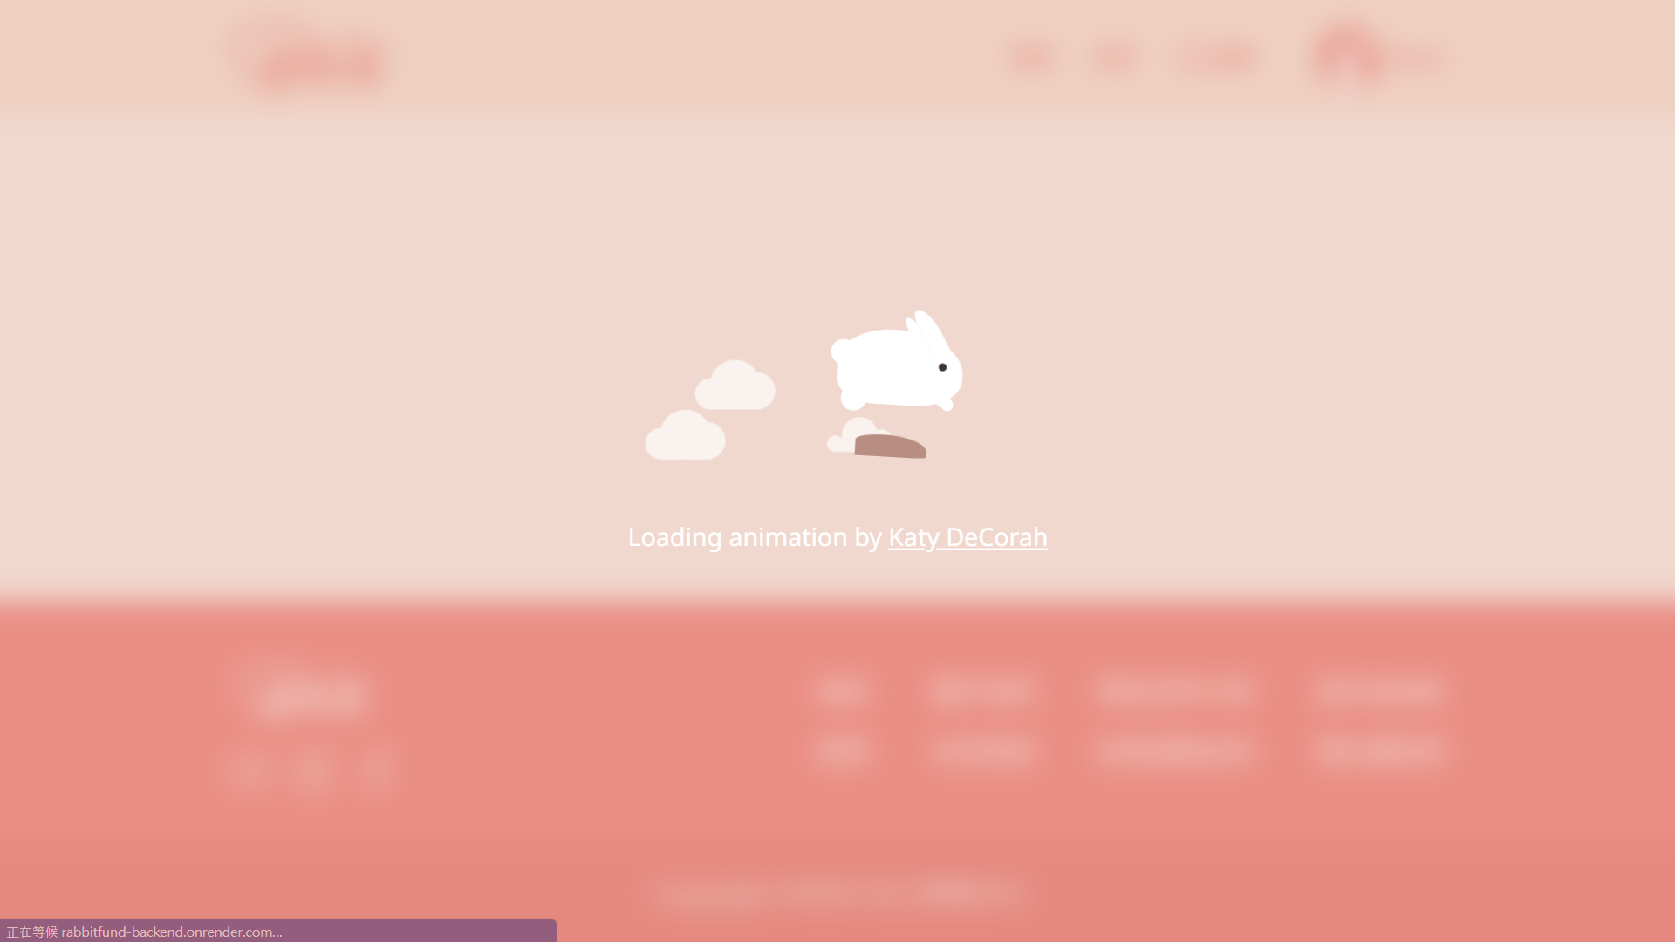
Loading
Notes:
loading 的動畫，也是我們組員調整了很久的部分，包含出現時機，到每頁的過度動畫，或是資料未渲染完成前…這些時機點都是我們一再調整，力求無違和的呈現，最終的結果也確實符合我們的預期。而且有時候看兔子很努力地奔跑，感覺真的很認真呢XD
一開始只是做為過渡動畫呈現，到後來逐步優化成每請求api就會觸發這個loading動畫，一直到最新一版的話電城所有 api請求玩，並將資料渲染及討檢出使畫完成後，才將 loading移除，這個逐步升級的流程

Slide 28
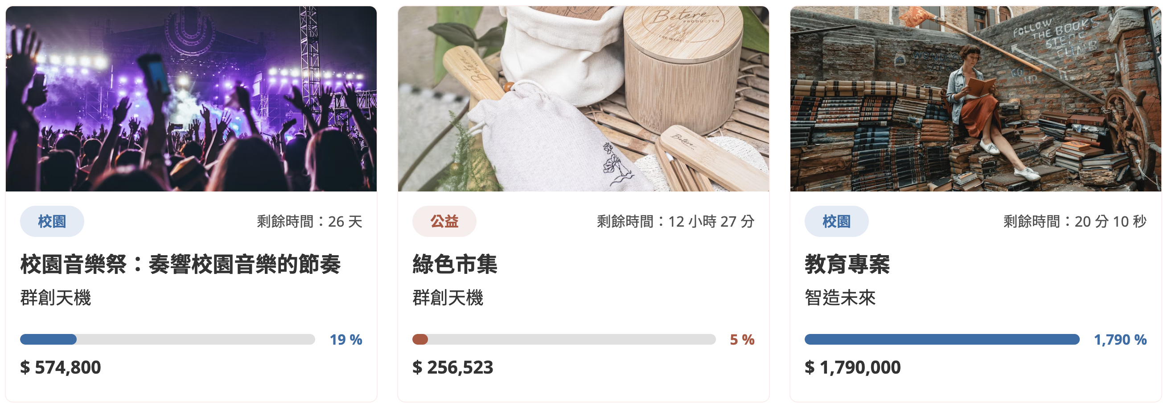
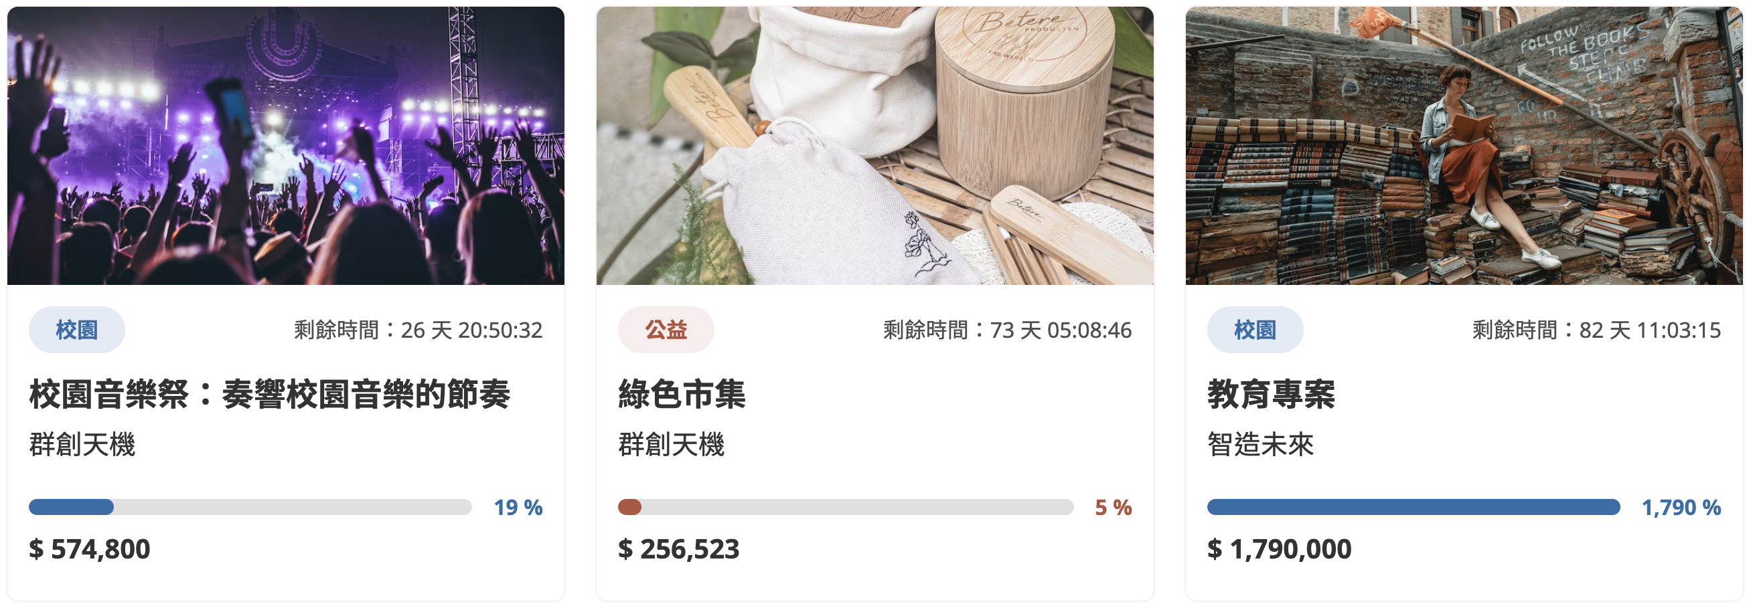
專案倒數時間
Notes:
專案倒數的部分考慮到效能問題，一開始的設定是根據距離結束時間設定不同的更新頻率。
分為“超過一天”、“一天內”、“一小時內”，讓顯示時可以依不同時間來決定更新畫面的頻率，避免效能上的浪費。
但後來考慮到整體呈現，最後還是決定採用每秒更新的倒數效果，這樣更能營造出緊迫感和興奮氛圍，讓使用者因一時的理智斷線而衝動消費(誤XD)。
(
註：
超過一天 => 剩餘時間 xx 天
一天內 => 剩餘時間 23 小時 55 分
一小時內 => 剩餘時間 20 分 10 秒
)

Slide 29
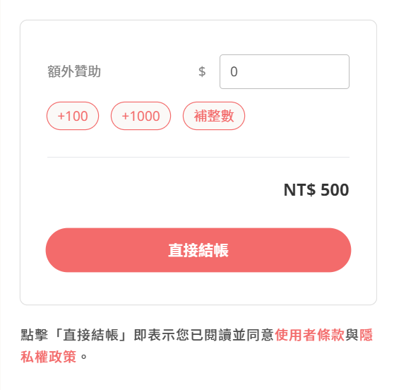
贊助結帳的 `補整數`
Notes:
特別請 ChatGPT 產出的程式碼，特別設計成不論是贊助什麼金額，會補滿到第一位數的整數。
相信強迫症患者
鼓勵沒有想法要額外贊助多少的人，可以多善用 XD

Slide 30
心得

Slide 31
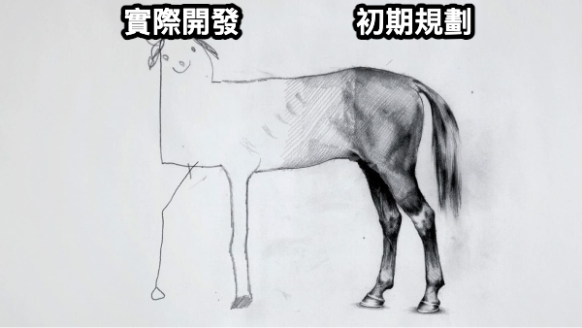
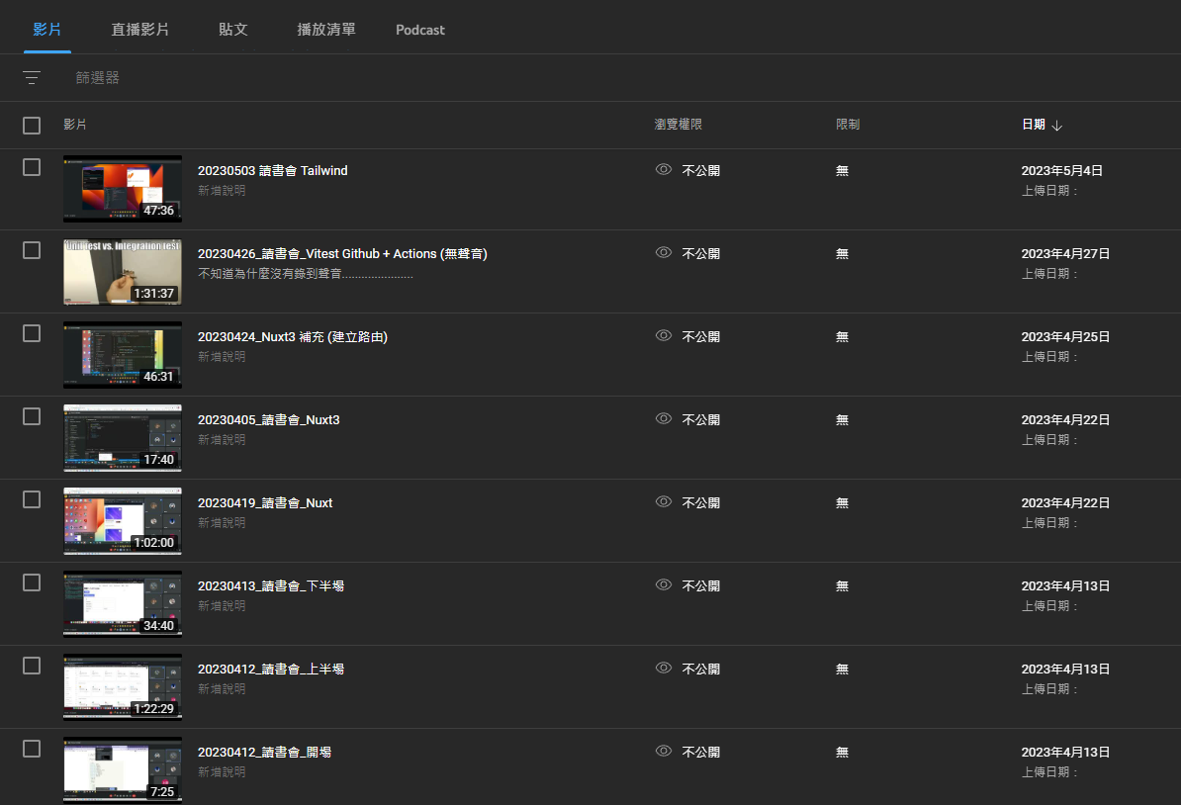
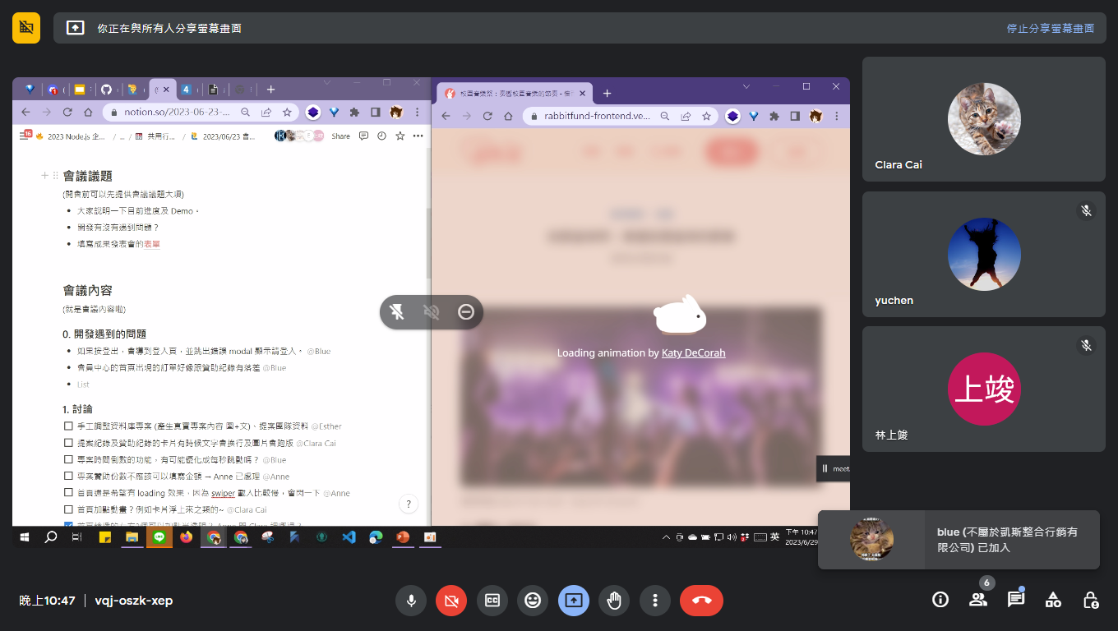
參加完整的專案開發
第一次參與製作這麼複雜的網站，有這麼多頁面和功能真的很棒XD
前端頁面完成 2 個角色端
後端 api 開發近 95%
Notes:
第一次參與製作這麼複雜的網站，有這麼多頁面和功能真的很棒XD
讓我們感到很有成就感。尤其在每個人都還要兼顧自身工作及身體狀況下，實際開發時間真的不多，卻能克服各種複雜的功能，有這樣的完成度。
而過程中和一群原本素昧平生的夥伴們慢慢熟悉、彼此交流也十分有趣，三個多月來堅持每週固定開會，通話的時間比家人還長（？）我們大概是這段時間最熟悉彼此聲音的人了XD

Slide 32
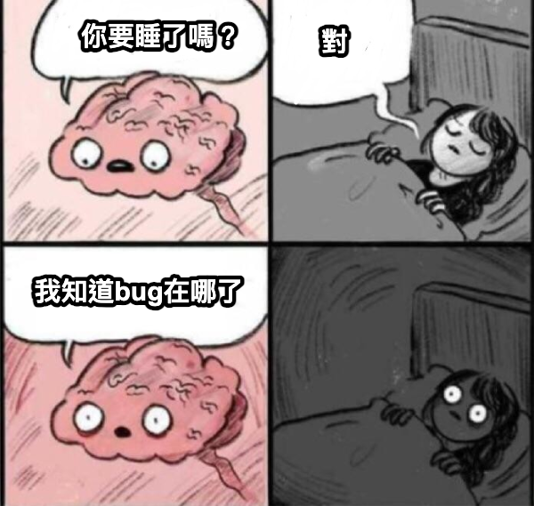
感想
雖然很肝，但有學到新東西的感覺很好。
Notes:
雖然很肝，但有學到新東西的感覺很好。
通過這個專題，我們更了解到規劃一個完整網站所需的各種技能和所需軟實力，未來我們會持續學習，並繼續優化我們的平台功能，希望能提供更好的瀏覽體驗給使用者。

Slide 33
大家一起朝著一個方向努力， 好像不可能的事情， 也變得不是那麼難了
募資平台
Notes:
最後，感謝我的組員們這3個月來的堅持，感謝六角學院，感謝卡斯伯教練
大家一起朝著一個方向努力，好像不可能的事情，也變得不是那麼難了

